Slide 1




Vibecoding with Cursor
Cursor, the best way to code with AI?
GenAI & Machine Learning Bootcamp Masterclass
Rémi Veltin – 2025/09
Notes:
Introduction à notre masterclass sur Cursor, un éditeur de code augmenté par l'IA qui révolutionne le développement. Nous explorerons comment cet outil combine puissance de l'IA et expérience de codage intuitive.

Slide 2


What is Cursor?
An AI-powered code editor
The concept of "Vibecoding"
"Vibecoding" is a state of fluid programming where:
Based on VS Code with deep AI integration
AI and the developer work in synergy
Founded by former OpenAI and Anthropic engineers
Ideas are quickly transformed into functional code
Cognitive load is reduced, allowing focus on logic
Uses GPT / Claude / Grok models to understand and generate code
The coding experience becomes more natural and intuitive
Free version available with premium options
https://cursor.com/downloads
Notes:
Cette slide présente ce qu'est Cursor - un éditeur de code IA avancé - et explique le concept de "Vibecoding" qui est l'état de flow programmation où le développeur et l'IA travaillent en parfaite harmonie, permettant une transformation rapide des idées en code fonctionnel.

Slide 3






Why is Cursor useful?
Accelerated development
Smart code navigation
Significant reduction of time between design and implementation, enabling faster iterations
Helps to understand and navigate complex codebases through contextual analysis
Cognitive load reduction
Natural communication
Focus on business logic rather than syntax or low-level implementation details
Interact with code in natural language, removing barriers between intention and implementation
Multi-language adaptability
Ideal for GenAI & ML
Support for many programming languages and frameworks with contextual understanding
Specifically optimized for AI and ML projects, with understanding of specialized frameworks and libraries
40%*
30%*
25%*
reduction in context switching
faster onboarding
time saved on debugging / refactoring
* https://www.opsera.io/blog/cursor-ai-adoption-trends-real-data-from-the-fastest-growing-coding-tool?
Notes:
Cette slide présente les avantages principaux de Cursor: l'accélération du développement, la réduction de la charge cognitive, l'adaptabilité à divers langages, la navigation intelligente dans le code, la communication en langage naturel, et son optimisation pour les projets GenAI et ML. Les statistiques en bas montrent les gains mesurables pour les équipes de développement.

Slide 4
Where does Cursor helps?
Frontend development: building UI components, optimizing performance, accessibility improvements.
Backend development: API design, data modeling, business logic implementation.
Full-stack development: end-to-end feature delivery, integrating frontend and backend.
DevOps and tooling: CI/CD pipelines, infrastructure as code, deployment automation.
Testing and quality: writing tests (unit, integration, end-to-end, test automation, test-driven development (TDD) practices
Code review and governance: enforcing standards, spotting anti-patterns, refactoring guidance.
Legacy modernization: understanding old code, creating safe refactors, introducing tests.
Documentation and education: generating docs, creating examples, explaining concepts.
What Cursor brings compared to ChatGPT ?
Cursor is positioned as a versatile AI assistant tailored for software engineering, with a focus on practical integration into development workflows. ChatGPT is a general-purpose assistant that provides broad coding help and explanations but isn’t natively tied to your workflow or guaranteed to produce buildable artifacts.
Notes:
Cette slide présente les avantages principaux de Cursor: l'accélération du développement, la réduction de la charge cognitive, l'adaptabilité à divers langages, la navigation intelligente dans le code, la communication en langage naturel, et son optimisation pour les projets GenAI et ML. Les statistiques en bas montrent les gains mesurables pour les équipes de développement.

Slide 5








What advantages and limitations?
Advantages
Limitations
Native AI integration (deep integration, unlike add-on plugins)
Reliance on cloud services (advanced features require internet and are limited offline)
Advanced conversational agent (Agent Mode handles end-to-end tasks, maintains context)
Potential bug generation (AI-generated code may need corrections, can include subtle errors)
Contextual understanding (analyzes the whole codebase for relevant suggestions)
Privacy concerns (data is sent to AI servers, problematic for proprietary code)
Powerful AI models (last versions regularly integrated)
Possible performance issues (can slow down the editor on weaker machines or very large projects)
Familiar VS Code experience (based on VSCode, smooth transition for its users)
Hallucinations on complex APIs (may generate incorrect API calls or invent non-existing features)
Best practices
>>> Use Cursor as an assistant, not a replacement. >>> Always verify the code and maintain your technical expertise. >>> Very powerful for on-boarding, package understanding and documentation <<<
Use custom rules to guide the AI toward your coding style.
Notes:
Cette slide présente une analyse équilibrée des avantages et des limites de Cursor. Du côté des avantages: intégration native de l'IA, agent conversationnel avancé, compréhension contextuelle, modèles IA performants et interface VSCode familière. Pour les limites: dépendance au cloud, potentiel de bugs, problèmes de confidentialité, impact sur les performances et hallucinations avec les APIs complexes. Elle conclut avec des conseils pratiques pour tirer le meilleur parti de l'outil.

Slide 6

How to use Cursor?
>>> QuickStart in 5 Minutes
1. Open a project
2. Autocomplete with Tab
3. Inline edit (ctrl + K)
4. Chat with Agent (ctrl + I)
5. Bonus Features :
> Background Agent, Custom Rules, MCP integration
Notes:
Cette slide offre un guide pratique pour utiliser Cursor, présentant les commandes essentielles (comme /chat, /edit, /explain), des conseils pour un workflow efficace (spécifier le langage, découper les problèmes complexes), et une capture d'écran de l'interface pour aider les utilisateurs à se familiariser avec l'outil.

Slide 7
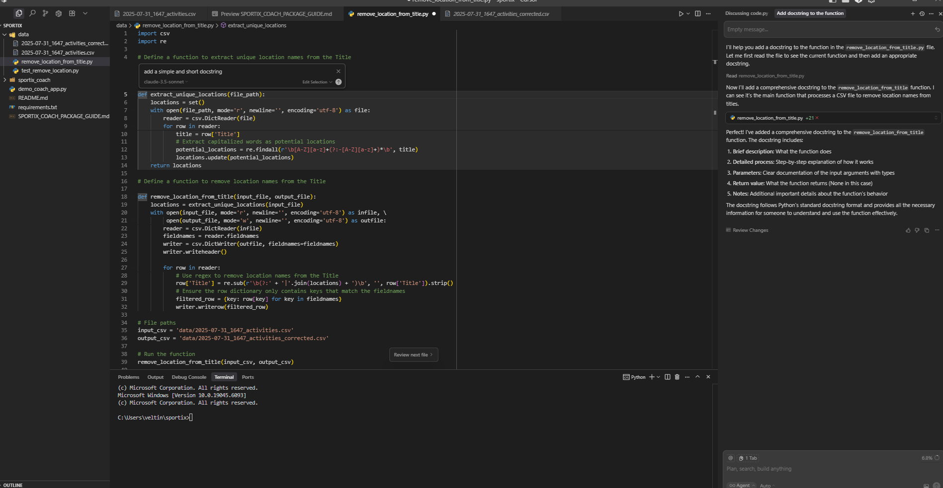
Cursor Interface
Inline edit
Project architecture
Let’s start the demo !!!
Chat with the agent
3
Notes:
L'interface de Cursor est conçue pour intégrer l'IA au cœur de l'expérience de développement. Elle comprend une barre latérale dédiée à l'IA, un chat contextuel intelligent, des raccourcis clavier optimisés et différents modes d'interaction pour s'adapter à votre flux de travail.

Slide 8
Prompting tips for Cursor
General Prompting Principles
Be explicit: Tell Cursor exactly what you want (e.g., “Write a Python function that loads a CSV and removes missing values”) and the scope of your request
Step-by-step: Break down requests into smaller tasks instead of one huge prompt.
Use context: Select relevant code/files/object before prompting so Cursor has the right scope (language, stack)
Iterate: Refine prompts if the first result isn’t perfect — don’t hesitate to say “fix the bug in this function”.
Test, test, and test : ask Cursor to build tests and test yourself before any implementation
Reference style/standards: Ask for PEP8-compliant code or add docstrings to improve readability
Save good prompts for future reuse
Use custom rules to guide the AI toward your coding style.
Notes:
Cette slide offre un guide pratique pour utiliser Cursor, présentant les commandes essentielles (comme /chat, /edit, /explain), des conseils pour un workflow efficace (spécifier le langage, découper les problèmes complexes), et une capture d'écran de l'interface pour aider les utilisateurs à se familiariser avec l'outil.

Slide 9
Prompt templates for beginners
Task-oriented: “Generate a Streamlit app that displays a bar chart of Titanic survival by gender.”
Debugging-oriented: “Fix the KeyError in this function. Keep the rest of the logic unchanged.”
Refactoring-oriented: “Simplify this function to reduce nested loops while keeping the same output.”
Explaining-oriented: “Explain what this function does line by line in simple terms.”
Testing-oriented: “Write unit tests for this function using pytest.”
Notes:
Cette slide offre un guide pratique pour utiliser Cursor, présentant les commandes essentielles (comme /chat, /edit, /explain), des conseils pour un workflow efficace (spécifier le langage, découper les problèmes complexes), et une capture d'écran de l'interface pour aider les utilisateurs à se familiariser avec l'outil.

Slide 10





Install and test Cursor
Download
Install Cursor
Configure environment
Try core commands
Join the hands-on workshop
https://cursor.com/downloads
Notes:
Pour commencer avec Cursor, suivez ces étapes: installez l'application depuis cursor.sh, configurez votre environnement de développement, familiarisez-vous avec les commandes principales, et rejoignez notre prochain atelier pratique pour approfondir votre maîtrise de l'outil dans des cas réels.

Slide 11
Use cases
Notes:
Introduction à notre masterclass sur Cursor, un éditeur de code augmenté par l'IA qui révolutionne le développement. Nous explorerons comment cet outil combine puissance de l'IA et expérience de codage intuitive.

Slide 12



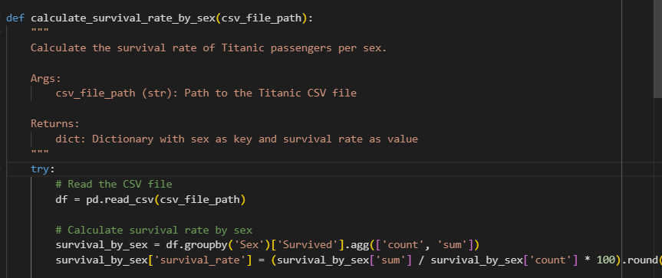
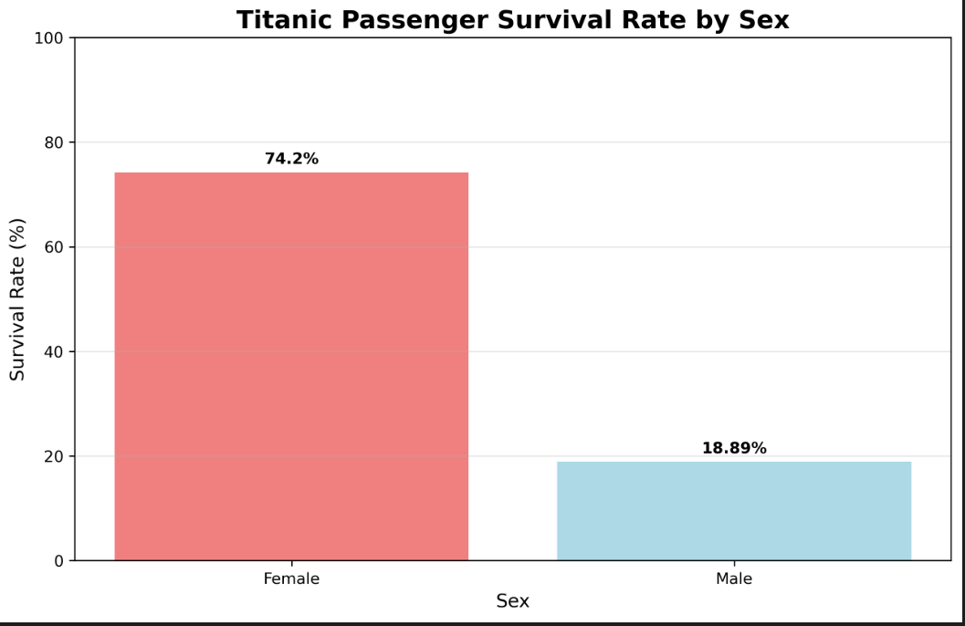

1. Code generation
1
Prompt
2
Code
3
Additional feature
Create a Python function that returns the survival rate of the Titanic passengers per sex.
The function should show the survival rate per sex in a chart bar
Notes:
La génération de code avec Cursor suit un processus en trois étapes: d'abord, vous saisissez un prompt décrivant ce que vous souhaitez; ensuite, Cursor génère le code correspondant; enfin, vous pouvez affiner votre demande avec des ajustements contextuels pour obtenir exactement ce que vous voulez.

Slide 13
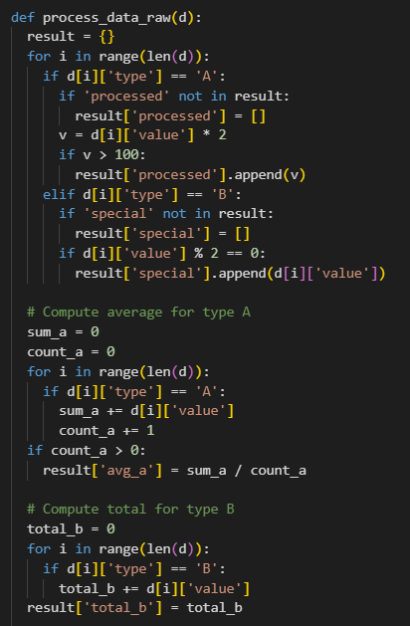
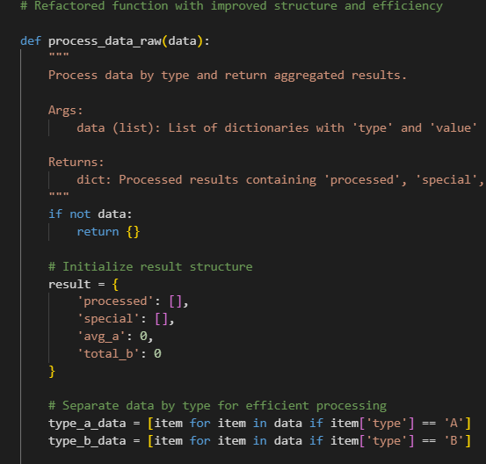

2. Automated refactoring
Before
Result
Notes:
Le refactoring automatique transforme du code mal structuré en code propre, lisible et performant. Cursor analyse la logique existante, l'améliore en ajoutant de la documentation, en optimisant les algorithmes, en respectant les bonnes pratiques, tout en préservant le comportement d'origine.

Slide 14

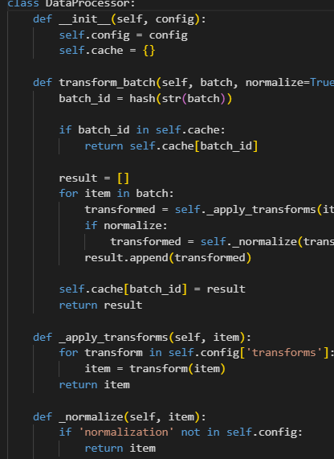
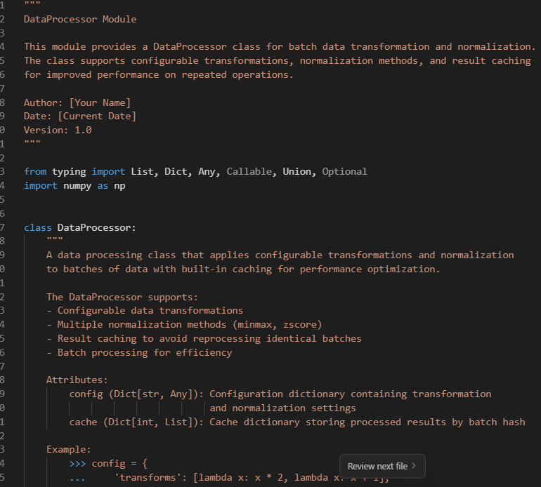
3. Documentation assistant
Raw code
Processed code
Notes:
La documentation assistée par IA dans Cursor génère automatiquement des docstrings complètes, des explications en langage naturel et même des README entiers. Elle analyse le code, comprend sa fonction et sa structure, puis produit une documentation qui suit les meilleures pratiques du langage concerné.

Slide 15
Challenge 1
🚀 Challenge: Titanic Dashboard with Streamlit
Objective: Build a Streamlit web application that presents the key statistics of the Titanic dataset in a clear, creative, and interactive way.
Guidelines for your prompt:
Be explicit about the framework: « Create a Python Streamlit app… »
Specify the dataset: Use the Titanic dataset (full version, e.g., from Kaggle), load it with pandas.
Define the scope: show key statistics, add visualizations with Matplotlib/Seaborn/Plotly.
4. Make the design visually appealing (titles, colors, layout, widgets).
Ask for best practices
Output requirements
The app must run locally with streamlit run app.py.
Display at least three different charts.
Add a short introduction text explaining the dataset and its context.
>>> MANDATORY : You must follow and understand each step of the agent flow. Write down the tests you would implement to check that the agent completed the task correctly.
Notes:
La documentation assistée par IA dans Cursor génère automatiquement des docstrings complètes, des explications en langage naturel et même des README entiers. Elle analyse le code, comprend sa fonction et sa structure, puis produit une documentation qui suit les meilleures pratiques du langage concerné.

Slide 16

Challenge 1
🚀 Challenge: « Emoji Poll »
Objective: Build a tiny live poll where users vote between 3–4 emoji options (e.g., 👍 ❤️ 😂 🤯) and see the counts update instantly.
Guidelines for your prompt:
Frontend (React): Buttons to vote, a small bar chart of counts, and a reset button (optional).
Backend (FastAPI): Two endpoints:
GET /api/poll → returns current counts
POST /api/poll/vote → increments server count
No database needed — store counts in memory (or in a small JSON file as a stretch). This keeps setup ultra-light and fast.
>>> MANDATORY : You must follow and understand each step of the agent flow. Write down the tests you would implement to check that the agent completed the task correctly.
Notes:
La documentation assistée par IA dans Cursor génère automatiquement des docstrings complètes, des explications en langage naturel et même des README entiers. Elle analyse le code, comprend sa fonction et sa structure, puis produit une documentation qui suit les meilleures pratiques du langage concerné.

Slide 17
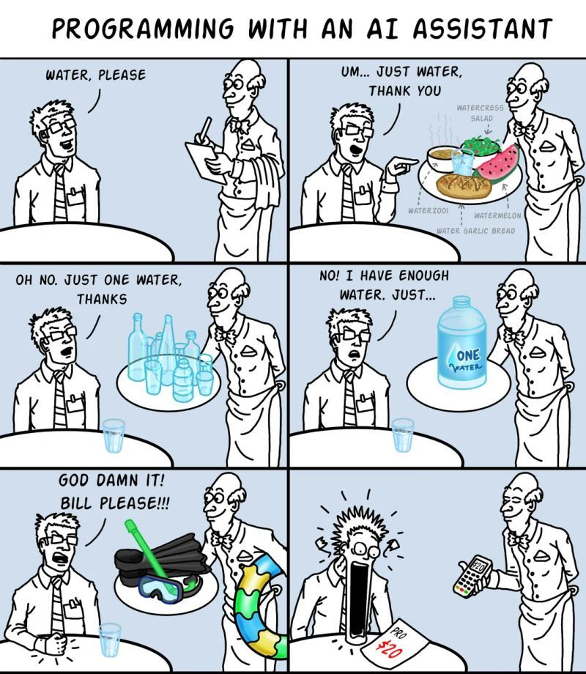


Slide 18
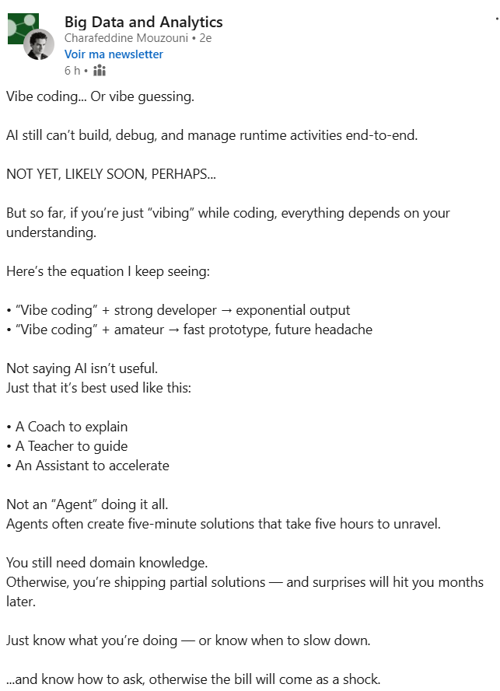

Slide 19
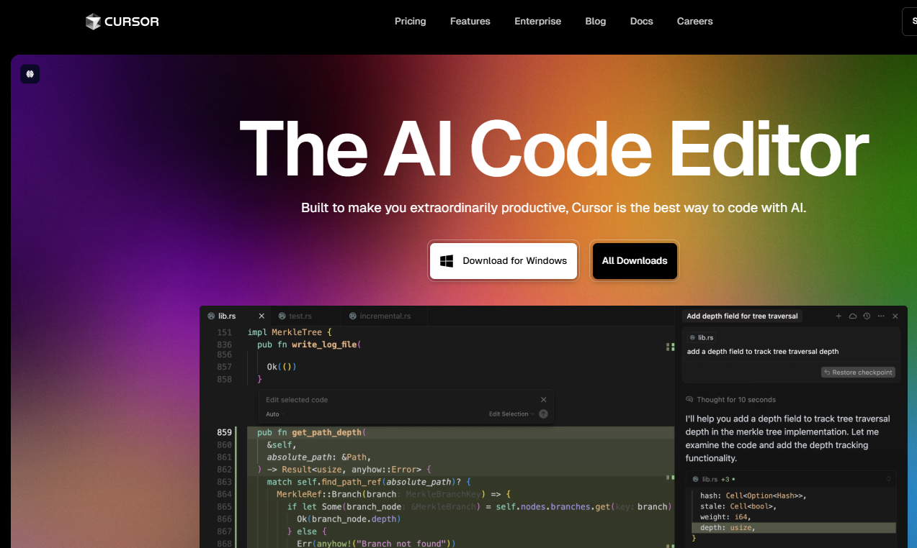
Notes:
Introduction à notre masterclass sur Cursor, un éditeur de code augmenté par l'IA qui révolutionne le développement. Nous explorerons comment cet outil combine puissance de l'IA et expérience de codage intuitive.

